Slide 1
ALGORITMI I STRUKTURE PODATAKA
PREDAVANJA: Doc.dr. Jasna Hamzabegović
jasna_hamzabegovic@hotmail.com

Slide 2
ALGORITMI I STRUKTURE PODATAKA
Složenost i ocjena složenosti algoritama
Efikasnost algoritma:
Stepen potrošnje računarskih resursa potrebnih za izvođenje algoritma.
U tu svrhu radi se analiza algoritma (procjena vremena izvršavanja (odnosno broj operacija) algoritma ili prostora koji će podaci zauzimati)
Za analizu složenosti nekog algoritma može se primjeniti:
eksperimentalni pristup ili
teoretski pristup.

Slide 3
ALGORITMI I STRUKTURE PODATAKA
Složenost i ocjena složenosti algoritama
Složenost:
prostor koji podaci mogu zauzimati,
veličina podataka ili
vrijeme (odnosno broj operacija) potrebno za realizaciju algoritma.
U nekim situacijama vremenska ili prostorna složenost programa nisu važne.
U nekim je bitna ušteda svakog sekunda ili bajta.

Slide 4
ALGORITMI I STRUKTURE PODATAKA
Složenost i ocjena složenosti algoritama, notacije
Vremensku složenost
Vrijeme poistovjećujemo s brojem operacija koje odgovarajući program treba obaviti.
Izražavamo kao funkciju oblika T(n), gdje je n neka mjera za veličinu skupa ulaznih podataka.
Za algoritam koji sortira niz realnih brojeva, vrijeme izvršavanja izražavamo u obliku T(n) gdje je n dužina niza realnih brojeva.
Za algoritam za invertovanje matrica, vrijeme izvršavanja izražavamo kao T(n), gdje je n red matrice.

Slide 5
ALGORITMI I STRUKTURE PODATAKA
Vremenska složenost
T(n) može da ne ovisi samo o veličini skupa ulaznih podataka n, nego i o vrijednostima tih podataka.
  Npr. algoritam za sortiranje brže sortira niz brojeva koji je “skoro sortiran”, a sporije niz koji je “jako izmiješan”.
Tada definišemo
  T(n) kao vrijeme u najgorem slučaju, dakle kao maksimalno vrijeme izvršavanja po svim skupovima ulaznih podataka veličine n.
  Također se posmatra vrijeme u prosječnom slučaju T_{avg}(n), koje se dobiva kao matematičko očekivanje vremena izvršavanja.
  Vrijeme u najboljem slučaju nije relevantno.

Slide 6
ALGORITMI I STRUKTURE PODATAKA
Vremenska složenost
Funkciju T(n) nema smisla precizno određivati.
Dovoljno je utvrditi njen red veličine.
  Npr. vrijeme izvršavanja Gaussovog algoritma za invertovanje matrice je O(n³). Time smo zapravo rekli da T(n) ≤const ·n³. Nismo precizno utvrdili koliko će sekundi trajati taj program. Jedino što znamo je sljedeće:
    ako se red matrice udvostruči, invertovanje bi moglo trajati i do 8 puta duže;
    ako se red matrice utrostruči, invertovanje traje 27 puta duže, itd.

Slide 7
ALGORITMI I STRUKTURE PODATAKA
Vremenska složenost
Vrijeme izvršavnja programa izmjereno na jednom konkretnom računaru zavisi i od operativnog sistema pod kojim računar radi, od jezika i kompajlera kojim je napravljen izvršni program za testiranje, itd.
Vrijeme izvršavanja pojedinih dijelova kôda (na konkretnom računaru) može da se procjeni ukoliko je raspoloživa procjena vremena izvršavanja pojedinih operacija.
  Npr., na računaru sa procesorom Intel Core i7-2670QM 2.2GHz koji radi pod operativnim sistemom Linux, operacija sabiranja dvije vrijednosti tipa int trošila je oko trećinu nanosekunde, a operacija množenja oko jednu nanosekundu (dakle, za jednu sekundu se na tom računaru moglo izvršiti oko milijardu množenja cijelih brojeva).

Slide 8
ALGORITMI I STRUKTURE PODATAKA
Vremenska složenost
Profajleri (engl. profiler)
Alati za analizu i unapređenje performansi programa.
Daju podatke:
  koliko puta je koja funkcija pozvana tokom (nekog konkretnog) izvršavanja,
  koliko je utrošila vremena i slično.
Ako se razvijeni program ne izvršava željeno brzo, potrebno je unaprijediti neke njegove dijelove.
Prvi kandidati za izmjenu su dijelovi koji troše najviše vremena.

Slide 9
ALGORITMI I STRUKTURE PODATAKA
Vremenska složenost
Uobičajeni tipovi složenosti algoritama:
Označava konstantan broj operacija neovisno o veličini niza ulaznih podataka.
log n Ovu složenost imamo kod algoritma za traženje zadanog elementa u nekoj sortiranoj listi (prihvatljivi, jer se složenost povećava vrlo malo, npr. u slučaju udvostručenja broja ulaznih podataka , složenost je log(2n)=log n+log 2). Ovakve algoritme nazivamo logaritamskim.
n Označava složenost koja je proporcionalna broju ulaznih podataka kod algoritama u kojima se određena količina posla mora obaviti nad svakim elementom ulaznog niza. (Npr. kad algoritam zahtijeva unos ili ispis n podataka.) Ovakve algoritme nazivamo linearnim.

Slide 10
ALGORITMI I STRUKTURE PODATAKA
Vremenska složenost
Uobičajeni tipovi složenosti algoritama:
n log n Ovu složenost imamo u algoritmima koji za svaki ulazni podatak definišu podalgoritam rješiv u logaritamskom vremenu. Npr. algoritam sortiranja ima ovakvo ponašanje. Za umjerene vrijednosti n ovakav se algoritam ponaša skoro kao linearan, jer log n sporo raste u odnosu prema veličini broja n. Ovakve algoritme nazivamo loglinearnim.

Slide 11
ALGORITMI I STRUKTURE PODATAKA
Vremenska složenost
Uobičajeni tipovi složenosti algoritama:
n² Kvadratna ovisnost o ulaznim podacima daje algoritam koji je efikasan samo za umjerene vrijednosti broja n. Dvostruko veći niz ulaznih podataka, zahtijevat će četverostruko više vremena za rješavanje. Tipičan primjer algoritma sa ovom složenošću jeste algoritam sa dvostrukom (ugnježdenom) petljom.
n ^{α} Razni algoritmi imat će ovu složenost za neku vrijednost od α. Parametar α ne mora biti prirodan broj. Kažemo da algoritmi imaju potencijalni rast. Za α<1 algoritmi su brži od linearnog. Za α>1 oni su sporiji od linearnog ali i od loglinernog, za iole veći broj n. Ako je n cijeli broj, govorimo da su ovi algoritmi sa polinomskim rastom.

Slide 12
ALGORITMI I STRUKTURE PODATAKA
Vremenska složenost
𝑂 notacija i red složenosti algoritma
Vrijeme izvršavanja programa može biti:
procijenjeno ili izmjereno za neke konkretne veličine ulazne vrijednosti i neko konkretno izvršavanje ili
opisano opštije, u obliku funkcije koja zavisi od ulaznih argumenata.
Potrebno je naći način za opisivanje i poređenje efikasnosti različitih algoritama.

Slide 13
ALGORITMI I STRUKTURE PODATAKA
Vremenska složenost
𝑂 notacija i red složenosti algoritma
Načini za opisivanje i poređenje efikasnosti različitih algoritama:
Analiza najgoreg slučaja se zasniva na procjeni složenosti algoritma u najgorem slučaju (u slučaju za koji se algoritam najduže izvršava — u analizi vremenske složenosti, ili na slučaju za koji algoritam koristi najviše memorije — u analizi prostorne složenosti). Ova procjena može da bude varljiva, ali predstavlja dobar opšti način za poređenje efikasnosti algoritama.
U nekim situacijama moguće je izračunati prosječno vrijeme izvršavanja algoritma, ali i takva procjena bi često mogla da bude varljiva.
Analiziranje najboljeg slučaja - nema smisla.

Slide 14
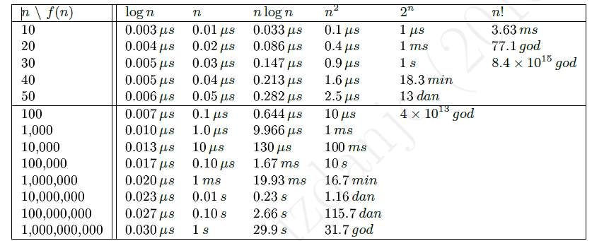
ALGORITMI I STRUKTURE PODATAKA
Vremenska složenost
𝑂 notacija i red složenosti algoritma
Opisivanje i poređenje efikasnosti različitih algoritama:
Neka je funkcija 𝑓(𝑛) jednaka broju instrukcija koje zadati algoritam izvrši za ulaz veličine 𝑛. Tabela prikazuje potrebno vrijeme izvršavanja algoritma ako se pretpostavi da jedna instrukcija traje jednu nanosekundu, tj. 0.001 mikrosekundi (𝜇𝑠).

Slide 15
ALGORITMI I STRUKTURE PODATAKA
Vremenska složenost
𝑂 notacija i red složenosti algoritma
Opisivanje i poređenje efikasnosti različitih algoritama:
Vodeći član u funkciji 𝑓(𝑛) određuje potrebno vrijeme izvršavanja. Tako, na primjer, ako je broj instrukcija 𝑛²+2𝑛, onda za ulaz veličine 1000000, član 𝑛² odnosi 16.7 minuta dok član 2𝑛 odnosi samo dodatne dvije milisekunde (jedna instrukcija traje jednu nanosekundu, tj. 0.001 mikrosekundi (𝜇𝑠)).

Slide 16
ALGORITMI I STRUKTURE PODATAKA
Vremenska složenost
𝑂 notacija i red složenosti algoritma
Definicija: Ako postoje pozitivna realna konstanta 𝑐 i prirodan broj 𝑛₀ iz 𝑁 takvi da za funkcije 𝑓 i 𝑔 nad prirodnim brojevima važi
𝑓(𝑛) ≤ 𝑐 · 𝑔(𝑛) za sve vrijednosti 𝑛 veće od 𝑛₀ onda pišemo
𝑓(𝑛) = 𝑂(𝑔(𝑛))
i čitamo „𝑓 je veliko ,o‘ od 𝑔“.
Naglasimo da 𝑂 ne označava neku konkretnu funkciju, već klasu funkcija i uobičajeni zapis 𝑓(𝑛) = 𝑂(𝑔(𝑛))
zapravo znači 𝑓(𝑛) ∈ 𝑂(𝑔(𝑛)).

Slide 17
ALGORITMI I STRUKTURE PODATAKA
Vremenska složenost
𝑂 notacija i red složenosti algoritma
Aditivne i multiplikativne konstante ne utiču na klasu kojoj funkcija pripada (npr., u izrazu 5𝑛² + 1, za konstantu 1 kažemo da je aditivna, a za konstantu 5 da je multiplikativna).
Zato se može reći da je neki algoritam složenosti 𝑂(𝑛²), ali se obično ne govori da pripada, na primjer, klasi 𝑂(5𝑛² + 1), jer aditivna konstanta 1 i multiplikativna 5 nisu od suštinske važnosti.
Zaista, ako jedan algoritam zahtijeva 5𝑛² +1 instrukcija, a drugi 𝑛², i ako se prvi algoritam izvršava na računaru koji je šest puta brži od drugog, on će biti brže izvršen za svaku veličinu ulaza.
No, ako jedan algoritam zahtijeva 𝑛² instrukcija, a drugi 𝑛, ne postoji računar na kojem će prvi algoritam da se izvršava brže od drugog za svaku veličinu ulaza.

Slide 18
ALGORITMI I STRUKTURE PODATAKA
Vremenska složenost
𝑂 notacija i red složenosti algoritma
Primjer: Može se dokazati da važi:
I) 𝑛² = 𝑂(𝑛²)
Tvrdnja važi jer 𝑐 >= 1 važi 𝑛² ≤ 𝑐 · 𝑛² za sve vrijednosti 𝑛 veće od 0.
II) 𝑛² + 10 = 𝑂(𝑛²)
Za 𝑐 = 2, važi 𝑛² + 10 ≤ 𝑐 · 𝑛² za sve vrijednosti 𝑛 veće od 3 (jer za takve vrijednosti 𝑛 važi 𝑛² ≤ 𝑛² i 10 ≤ 𝑛²).
III) 5𝑛² + 10 = 𝑂(𝑛²)
Za 𝑐 = 6, važi 5𝑛² + 10 ≤ 𝑐 · 𝑛² za sve vrijednosti 𝑛 veće od 3 (jer za takve vrijednosti 𝑛 važi 5𝑛² ≤ 5𝑛² i 10 ≤ 𝑛²).

Slide 19
ALGORITMI I STRUKTURE PODATAKA
Vremenska složenost
𝑂 notacija i red složenosti algoritma
Može se dokazati da važi:
IV) 7𝑛² + 8𝑛 + 9 = 𝑂(𝑛²)
Za 𝑐 = 16, važi 7𝑛² +8𝑛+9 ≤ 𝑐 · 𝑛² za sve vrijednosti 𝑛 veće od 2 (jer za takve vrijednosti 𝑛 važi 7𝑛² ≤ 7𝑛² i 8𝑛 ≤ 8𝑛² i 9 ≤ 𝑛²).
V) 𝑛² = 𝑂(𝑛³)
Za 𝑐 = 1, važi 𝑛² ≤ 𝑐 · 𝑛³ za sve vrijednosti 𝑛 veće od 0.
VI) 7 · 2^{𝑛} + 8 = 𝑂(2^{𝑛})
Za 𝑐 = 7, važi 7 · 2^{𝑛} +8 ≤ 𝑐 · 2^{𝑛} za sve vrijednosti 𝑛 veće od 2 (jer za takve vrijednosti 𝑛 važi 7 · 2^{𝑛} ≤ 7 · 2^{𝑛} i 8 ≤ 2^{𝑛}).

Slide 20
ALGORITMI I STRUKTURE PODATAKA
Vremenska složenost
𝑂 notacija i red složenosti algoritma
Može se dokazati da važi:
VII) 2^{𝑛} + 𝑛² = 𝑂(2^{𝑛})
Za 𝑐 = 2, važi 2^{𝑛} + 𝑛² ≤ 𝑐 · 2^{𝑛} za sve vrijednosti 𝑛 veće od 3 (jer za takve vrijednosti 𝑛 važi 2^{𝑛} ≤ 2^{𝑛} i 𝑛² ≤ 2^{𝑛}).
VIII) 5 · 3^{𝑛} + 7 · 2^{𝑛} = 𝑂(3^{𝑛})
Za 𝑐 = 12, važi 5·3^{𝑛}+7·2^{𝑛} ≤ 𝑐 ·3^{𝑛} za sve vrijednosti 𝑛 veće od 0 (jer za takve vrijednosti 𝑛 važi 5·3^{𝑛} ≤ 5·3^{𝑛} i 7 · 2^{𝑛} ≤ 7 · 3^{𝑛}).

Slide 21
ALGORITMI I STRUKTURE PODATAKA
Vremenska složenost
𝑂 notacija i red složenosti algoritma
Može se dokazati da važi:
IX) 2^{𝑛} + 2^{𝑛}𝑛 = 𝑂(2^{𝑛}𝑛)
Za 𝑐 = 2, važi 2^{𝑛} + 2^{𝑛}𝑛 ≤ 𝑐 · 2^{𝑛}𝑛 za sve vrijednosti 𝑛 veće od 0 (jer za takve vrijednosti 𝑛 važi 2^{𝑛} ≤ 2^{𝑛}𝑛 i 2^{𝑛}𝑛 ≤ 2^{𝑛}𝑛).

Slide 22
ALGORITMI I STRUKTURE PODATAKA
Vremenska složenost
𝑂 notacija i red složenosti algoritma
Teorema: Važe sljedeća svojstva:
Ako su 𝑎 i 𝑏 realni brojevi i 𝑎 > 0, onda važi 𝑎𝑓(𝑛)+𝑏=𝑂(𝑓(𝑛)) (tj. multiplikativne i aditivne konstante ne utiču na klasu kojoj funkcija pripada).
Ako važi 𝑓₁(𝑛) = 𝑂(𝑔₁(𝑛)) i 𝑓₂(𝑛) = 𝑂(𝑔₂(𝑛)), onda važi i 𝑓₁(𝑛) · 𝑓₂(𝑛) = 𝑂(𝑔₁(𝑛) · 𝑔₂(𝑛)).
Ako važi 𝑓₁(𝑛) = 𝑂(𝑔₁(𝑛)) i 𝑓₂(𝑛) = 𝑂(𝑔₂(𝑛)), onda važi i 𝑓₁(𝑛) + 𝑓₂(𝑛) = 𝑂(𝑔₁(𝑛) + 𝑔₂(𝑛)).

Slide 23
ALGORITMI I STRUKTURE PODATAKA
Vremenska složenost
𝑂 notacija i red složenosti algoritma
Definicija: Ako je 𝑇(𝑛) vrijeme izvršavanja algoritma 𝐴 (čiji ulaz karakteriše prirodan broj 𝑛) i ako važi 𝑇(𝑛) = 𝑂(𝑔(𝑛)), onda kažemo da je algoritam 𝐴 složenosti ili reda 𝑂(𝑔(𝑛)) ili da algoritam 𝐴 pripada klasi 𝑂(𝑔(𝑛)).

Slide 24
ALGORITMI I STRUKTURE PODATAKA
Vremenska složenost
𝑂 notacija i red složenosti algoritma
Složenost algoritama može da zavisi od vrijednosti argumenata, od broja argumenata, ili pak od broja bitova potrebnih da se zapiše ulaz.
Primjeri:
  složenost funkcije za izračunavanje faktorijela ulazne vrijednosti 𝑚 zavisi od 𝑚 i jednaka je 𝑂(𝑚).
  Složenost funkcije koja računa prosjek 𝑘 ulaznih brojeva ne zavisi od vrijednosti tih brojeva, već samo od toga koliko ih ima i jednaka je 𝑂(𝑘).
  Složenost funkcije koja sabira dva broja (fiksne širine) je konstantna tj. pripada klasi 𝑂(1).

Slide 25
ALGORITMI I STRUKTURE PODATAKA
Vremenska složenost
𝑂 notacija i red složenosti algoritma
Vrste složenosti:
Algoritmi složenosti 𝑂(𝑛) - imaju linearnu složenost.
Algoritmi složenosti 𝑂(𝑛²) - imaju kvadratnu složenost.
Algoritmi složenosti 𝑂(𝑛³) - imaju kubnu složenost.
Algoritmi složenosti 𝑂(𝑛^{𝑘}) za neko 𝑘 - imaju polinomsku složenost.
Algoritmi složenosti 𝑂(log 𝑛) - imaju logaritamsku složenost.
Algoritmi složenosti 𝑂(nlog 𝑛) - imaju loglinernu složenost.

Slide 26
ALGORITMI I STRUKTURE PODATAKA
Vremenska složenost
Izračunavanje složenosti funkcija
Izračunavanje (vremenske / prostorne) složenosti funkcija se zasniva na određivanju tačnog ili približnog broja instrukcija koje se izvršavaju / memorijskih jedinica koje se koriste.
Tačno određivanje tih vrijednosti najčešće je veoma teško ili nemoguće, pa se obično koriste pojednostavljivanja. Npr., u ovom kontekstu pojam „jedinična instrukcija“ se obično pojednostavljuje, pa se smatra da i poređenje i sabiranje i množenje i druge pojedinačne naredbe troše po jednu vremensku jedinicu.

Slide 27
ALGORITMI I STRUKTURE PODATAKA
Vremenska složenost
Izračunavanje složenosti funkcija
Ukoliko se dio programa sastoji od nekoliko instrukcija bez grananja, onda se procjenjuje da je njegovo vrijeme izvršavanja uvijek isto, konstantno, te da pripada klasi 𝑂(1).
Ukoliko dio programa sadrži petlju koja se izvršava 𝑛 puta, a vrijeme izvršavanja tijela petlje je konstantno, onda ukupno vrijeme izvršavanja petlje pripada klasi 𝑂(𝑛).

Slide 28
ALGORITMI I STRUKTURE PODATAKA
Vremenska složenost
Izračunavanje složenosti funkcija
Ako dio programa sadrži jednu petlju koja se izvršava 𝑚 puta i jednu petlju koja se izvršava 𝑛 puta, a vremena izvršavanja tijela ovih petlji su konstantna, onda ukupno vrijeme izvršavanja petlje pripada klasi 𝑂(𝑚 + 𝑛).
Generalno, ukoliko program ima dva dijela, složenosti 𝑂(𝑓(𝑛)) i 𝑂(𝑔(𝑛)), koji se izvršavaju jedan za drugim, ukupna složenost je 𝑂(𝑓(𝑛) + 𝑔(𝑛)).

Slide 29
ALGORITMI I STRUKTURE PODATAKA
Vremenska složenost
Izračunavanje složenosti funkcija
Ukoliko dio programa sadrži dvostruku petlju – jednu koja se izvršava 𝑚 puta i, unutar nje, drugu koja se izvršava 𝑛 puta i ukoliko je vrijeme izvršavanja tijela unutrašnje petlje konstantno, onda ukupno vrijeme izvršavanja petlje pripada klasi 𝑂(𝑚 · 𝑛).

Slide 30
ALGORITMI I STRUKTURE PODATAKA
Vremenska složenost
Izračunavanje složenosti funkcija
Ako dio programa sadrži jedno grananje i ukoliko vrijeme izvršavanja jedne grane pripada klasi 𝑂(𝑚) a druge grane pripada klasi 𝑂(𝑛), onda ukupno vrijeme izvršavanja tog dijela programa pripada klasi 𝑂(𝑚 + 𝑛).
Analogno se računa složenost za druge vrste kombinovanja linearnog kôda, grananja i petlji.
Za izračunavanje složenosti rekurzivnih funkcija potreban je matematički aparat za rješavanje rekurentnih jednačina.

Slide 31
ALGORITMI I STRUKTURE PODATAKA
Vremenska složenost
Popravljanje vremenske složenosti
Neki prijedlozi:
Koristiti optimizacije kompajlera.
  Moderni kompajleri podrazumijevano generišu veoma efikasan kôd, ali mogu da primjene i dodatne tehnike optimizacije.
  Pritom, treba biti oprezan sa optimizacijom jer izvršni kôd ne odgovara direktno izvornom (npr. moguće je da se optimizacijom u izvršnom programu ne predviđa prostor za promjenljive za koje je utvrđeno da se ne koriste), pa optimizacija može tada da promijeni i očekivano ponašanje programa.
  Također, zbog optimizacijom narušene veze između izvornog i izvršnog programa, često je nemoguće debug-erom analizirati program.

Slide 32
ALGORITMI I STRUKTURE PODATAKA
Vremenska složenost
Popravljanje vremenske složenosti
Neki prijedlozi:
Koristiti optimizacije kompajlera.
  Kompajliranje sa intenzivnom optimizacijom traje duže od običnog kompajliranja.
  Zbog svega toga, potrebno je optimiziranje programa primjeniti nakon intenzivnog testiranja i otklanjanja svih otkrivenih grešaka, ali je potrebno također uraditi i testiranje optimizirane verzije izvršnog programa.

Slide 33
ALGORITMI I STRUKTURE PODATAKA
Vremenska složenost
Popravljanje vremenske složenosti
Neki prijedlozi:
Koristiti optimizacije kompajlera.
  Optimizacijama sprovedenim od strane kompajlera moguće je ubrzati program i do nekoliko desetina procenata, ali je isto tako moguće i da optimizovani program na kraju bude sporiji od neoptimiziranog.
  Kompajleri obično nude mogućnost eksplicitnog odabira tenika optimizacije ili nivo optimizacije.
  Kako optimizacija produžava vrijeme kompajliranja, poželjno ju je koristiti samo u završnim fazama razvoja programa.

Slide 34
ALGORITMI I STRUKTURE PODATAKA
Vremenska složenost
Popravljanje vremenske složenosti
Neki prijedlozi:
Ne treba optimizovati nebitne dijelove programa. Ako neki dio programa vrlo malo utiče na njegovu efikasnost, ne treba ga optimizovati, bolje da ostane u jednostavnom i lako razumljivom obliku. Treba optimizovati one dijelove programa koji troše najviše vremena.
Izdvojiti izračunavanja koja se ponavljaju. Izračunavanje koje troši resurse ne ponavljati.

Slide 35
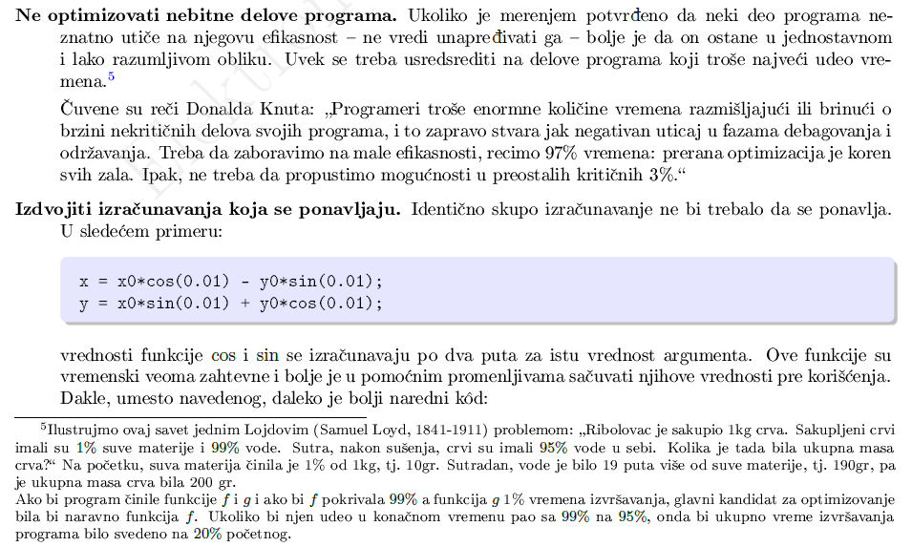
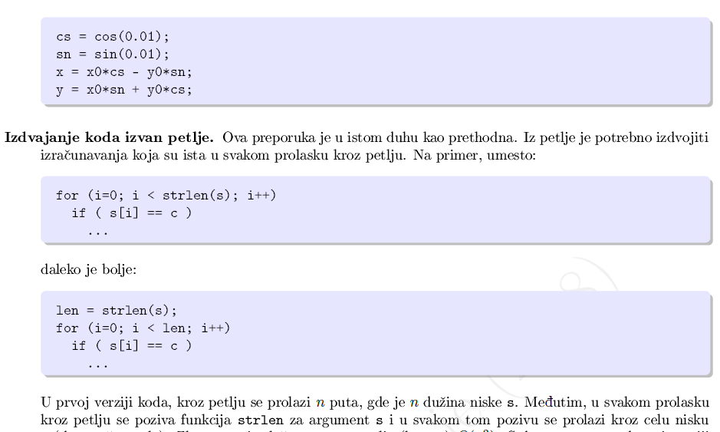
ALGORITMI I STRUKTURE PODATAKA
Vremenska složenost
Izdvojiti izračunavanja koja se ponavljaju. Izračunavanje koje troši resurse ne ponavljati.
  U dolje navedenom primjeru vrijednosti funkcije cos i sin se izračunavaju dva puta za istu vrijednost argumenta. Kako su ove funkcije vremenski veoma zahtijevne, bolje je izračunavanje uraditi jednom i u pomoćnim promjenljivima sačuvati te vrijednosti prije korištenja.
  Umjesto gornjeg koda, trebalo bi uraditi:

Slide 36
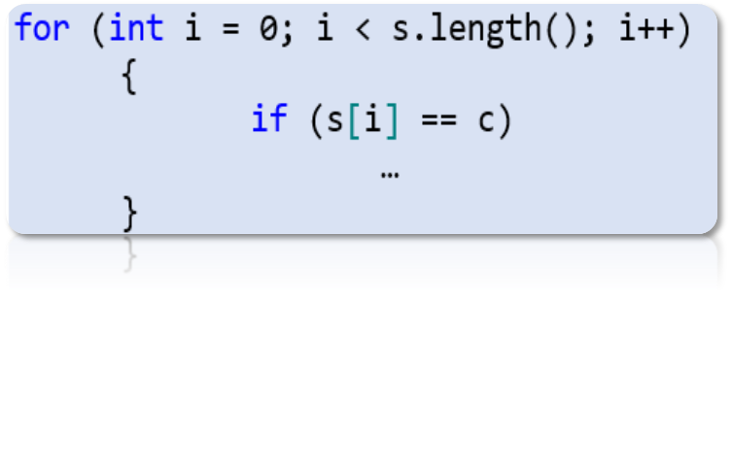
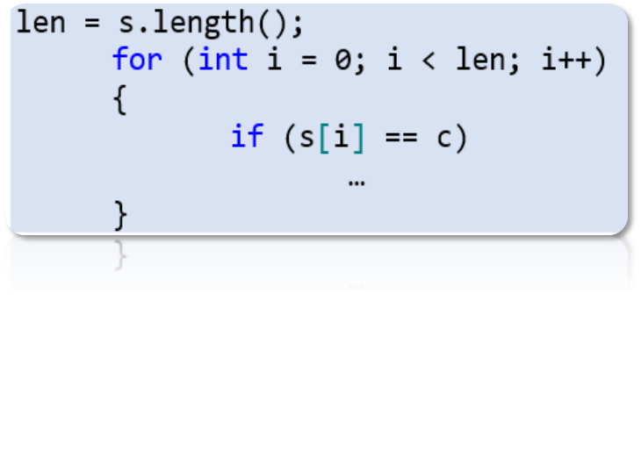
ALGORITMI I STRUKTURE PODATAKA
Vremenska složenost
Izdvojiti izračunavanja koja se ponavljaju. Izračunavanje koje troši resurse ne ponavljati.
  U dolje navedenom primjeru izdvojiti kôd izvan petlje. Ukoliko postoje izračunavanja koja su ista u svakom prolasku kroz petlju, potrebno ih je izdvojiti iz petlje. Tako, umjesto:
  Bolje je uraditi:

Slide 37
ALGORITMI I STRUKTURE PODATAKA
Vremenska složenost
Izdvojiti izračunavanja koja se ponavljaju. Izračunavanje koje troši resurse ne ponavljati.
  U prvom slučaju kroz petlju se prolazi n puta, gdje je n dužina stringa s. Ali, u svakom prolazu kroz petlju se poziva funkcija length() za argument s i i u svakom pozivu se prolazi kroz cijeli string s. Zbog ovoga je složenost prve petlje barem O(n²). Nasuprot tome, u drugom slučaju kod optimizovane verzije kôda funkcija length() se poziva samo jednom i složenost tog poziva i petlje koja slijedi ukupno je O(n).

Slide 38
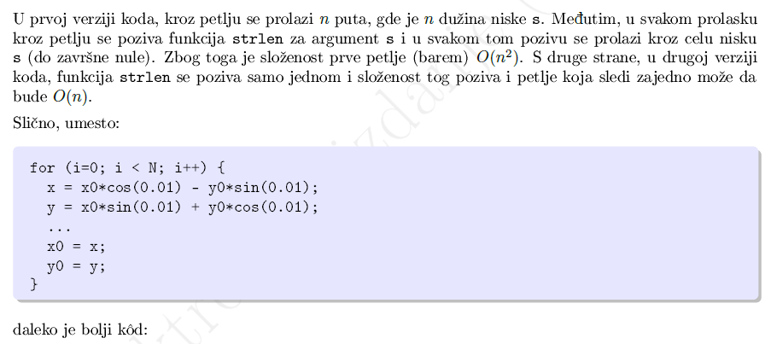
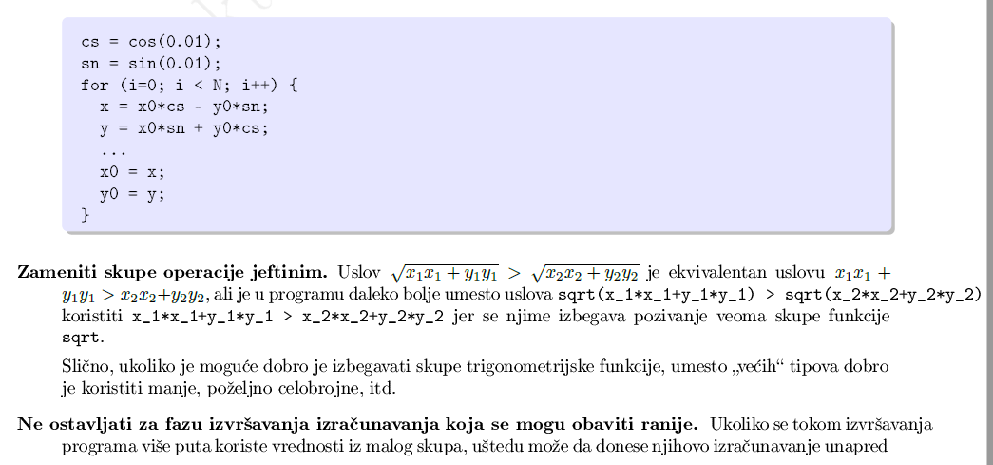
ALGORITMI I STRUKTURE PODATAKA
Vremenska složenost
Izdvojiti izračunavanja koja se ponavljaju. Izračunavanje koje troši resurse ne ponavljati.
  Slično umjesto koda:
  Bolje je uraditi:

Slide 39
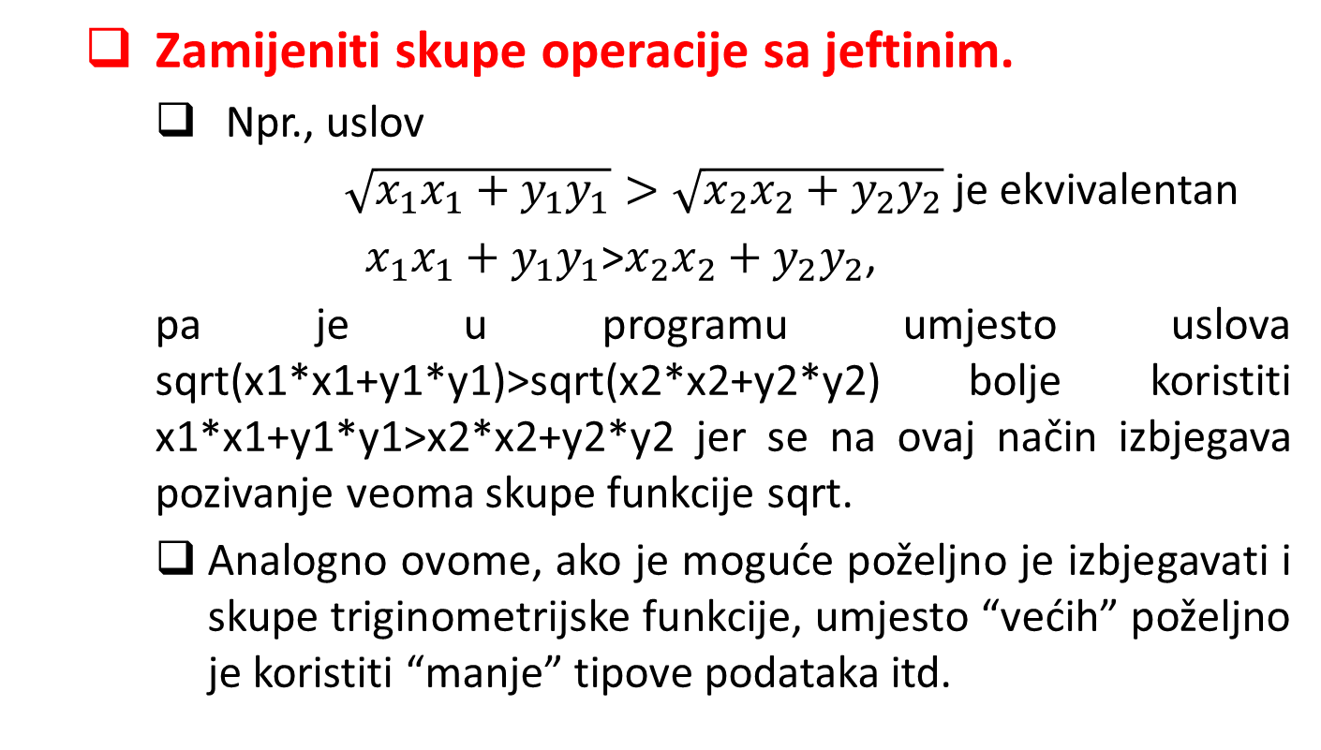
ALGORITMI I STRUKTURE PODATAKA
Vremenska složenost

Slide 40
ALGORITMI I STRUKTURE PODATAKA
Vremenska složenost
  Ne ostavljati za fazu izvršavanja izračune koji se mogu obaviti ranije.
  Ako se tokom izvršavanja programa više puta koriste vrijednosti iz malog skupa, uštedu može da donese njihovo izračunavanje unaprijed i uključivanje rezultata u izvorni kôd programa.
  Npr. ako se u nekom programu koriste vrijednosti kvadratnog korijena od 1 do 100, te vrijednosti se mogu izračunati unaprijed i njima se može inicijalizovati konstantni niz. Ovo se koristi ako je kritični resurs vrijeme, a ne prostor.

Slide 41
ALGORITMI I STRUKTURE PODATAKA
Vremenska složenost
  Napisati kritične dijelove kôda na asembleru.
  Moderni kompajleri generišu veoma kvalitetan kôd.
  Ukoliko se koriste i raspoložive optimizacije, kôd takvog kvaliteta može da napiše rijetko koji programer.
  Ipak, u nekim slučajevima, za neke vremenski kritične dijelove programa, opcija je pisanje tih dijelova programa na asembleru.

Slide 42
ALGORITMI I STRUKTURE PODATAKA
Popravljanje prostorne složenosti
  Postoje situacije kada je potrebno voditi računa o memoriji u cilju njene uštede :
    kada program barata sa ogromnom količinom podataka,
    kada je i sam program velik i zauzima značajan dio RAM-a ili
    kada se program pokreće i izvršava na nekom specifičnom uređaju koji ima ograničenu tj. malu količinu memorije.
    Neki prijedlozi:
  Koristiti najmanje moguće tipove podataka.
    Za cjelobrojne tipove umjesto tipa int često je dovoljan tip short.
    Za predstavljanje realnih brojeva, ako preciznost nije kritična, umjesto tipa double treba koristiti tip float

Slide 43
ALGORITMI I STRUKTURE PODATAKA
Popravljanje vremenske / prostorne složenosti
    Neki prijedlozi:
  Ne čuvati ono što može da se lako izračuna.
  U slučaju da je kritično vrijeme, a ne prostor, dobro da se vrijednosti koje se često koriste u programu izračunaju unaprijed i uključe u izvorni kôd programa.
  Ako je kritična memorija, onda treba uraditi suprotno i ne čuvati nikakave vrijednosti koje se mogu izračunati u fazi izvršenja.

